Slide 1
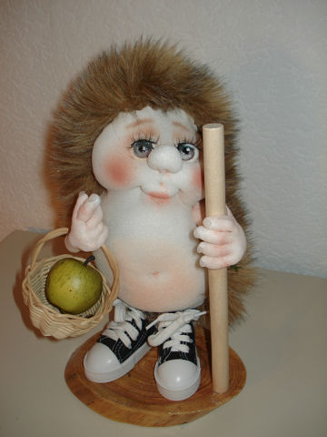
«От простого к удивительному»
Текстильная игрушка

Slide 2
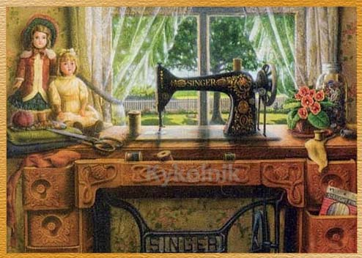
Текстильная игрушка
Игрушки все разные: сувенирные, декоративные, хозяйственные (например на чайник) и просто для игр детей. Они бывают фарфоровые, тряпичные, из пластики и даже из дерева.
Разный материал используют для создания игрушек. Мне же хочется остановиться на текстильной игрушке. Они выглядят необычно: кто-то ими восхищается, других они пугают тем, что похожи на замерших живых прототипов. Игрушки, особенно куклы , действительно смотрятся как живые. Этим они и интересны. Делать их, поверьте, необыкновенно интересно, тем более что каждая получается неповторимой, характерной.

Slide 3
Разновидности выполнения:
Лоскутная техника
Текстильная шарнирка
Тряпичные куклы
Куклы-примитивки
Вальдорфская кукла
Скульптурный текстиль :
куклы на каркасе, куклы-попики, куклы портретно-шаржевые, куклы-обереги, пакетницы, конфетницы, обереги: домовята, домовушки, «на удачу»…

Slide 4
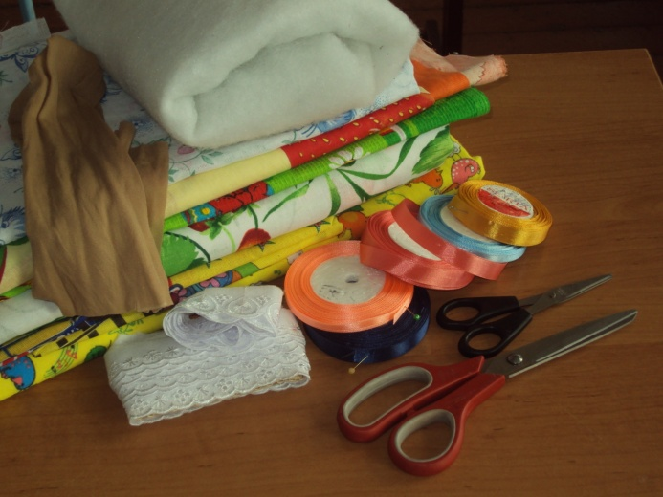
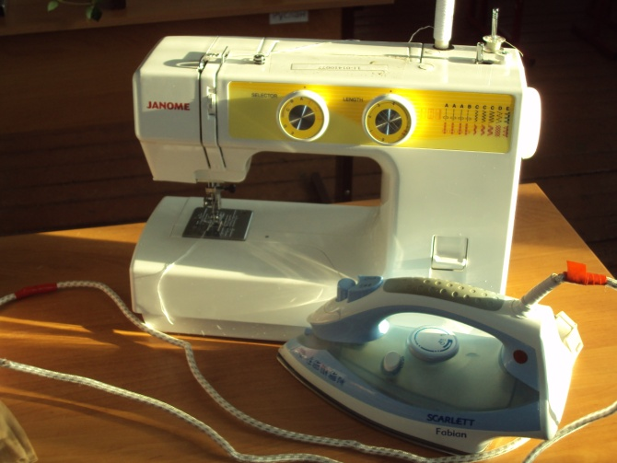
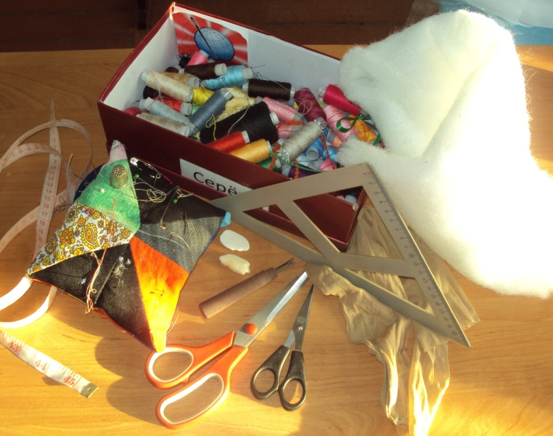
Материалы и инструменты для работы
материалы
оборудование
Инструменты и материалы для ручных работ

Slide 5
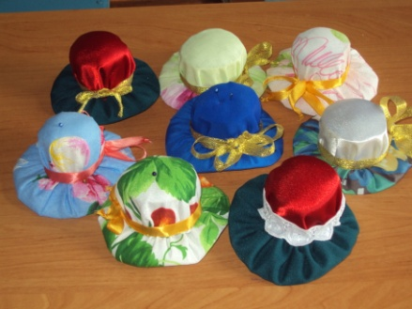
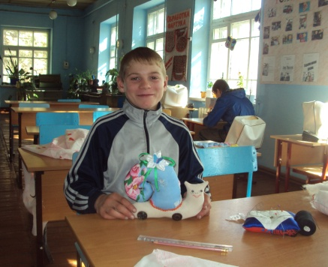
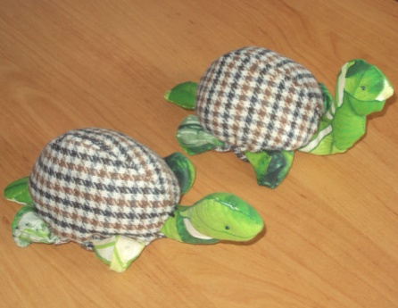
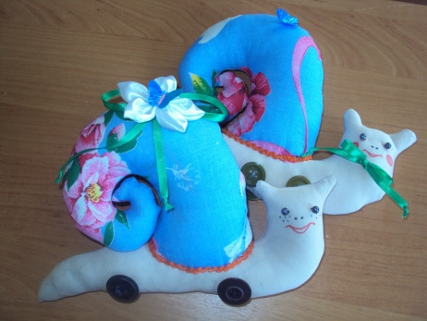
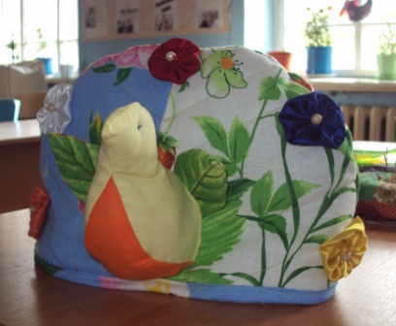
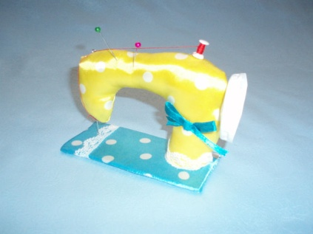
Игрушки в лоскутной технике

Slide 6
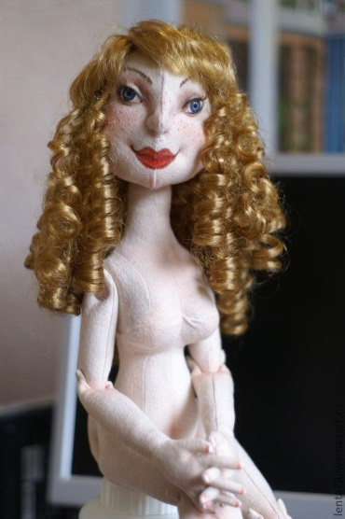
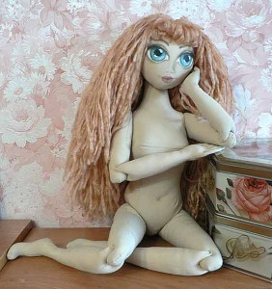
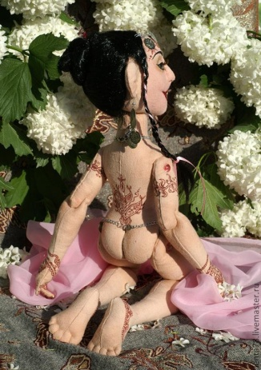
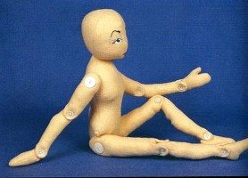
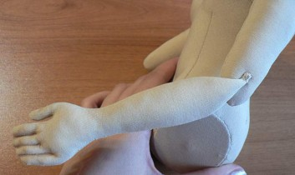
Текстильная шарнирка

Slide 7
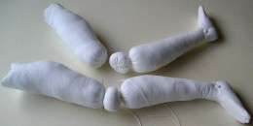
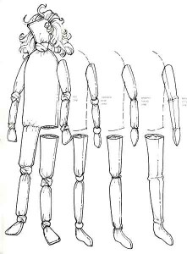
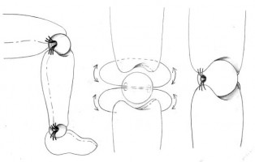
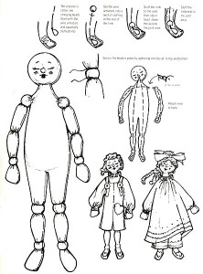
Способы соединений

Slide 8
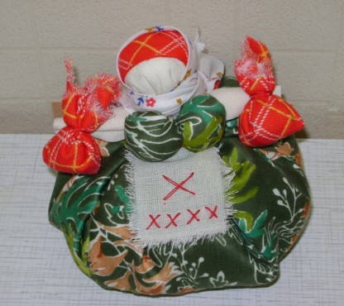
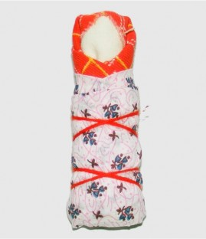
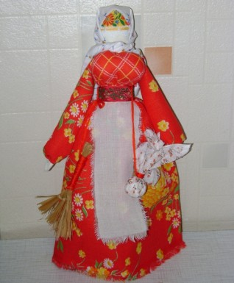
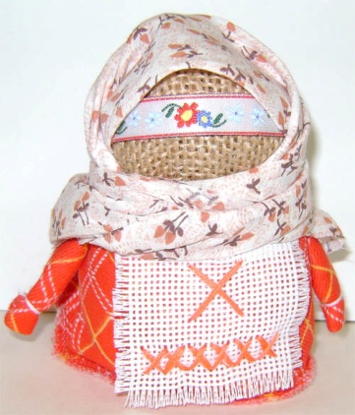
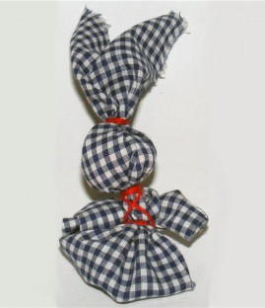
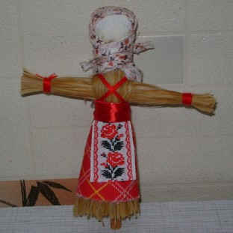
Тряпичная кукла
пеленашка
коляда
травница
крупеничка
масленица
зайчик на пальчик

Slide 9
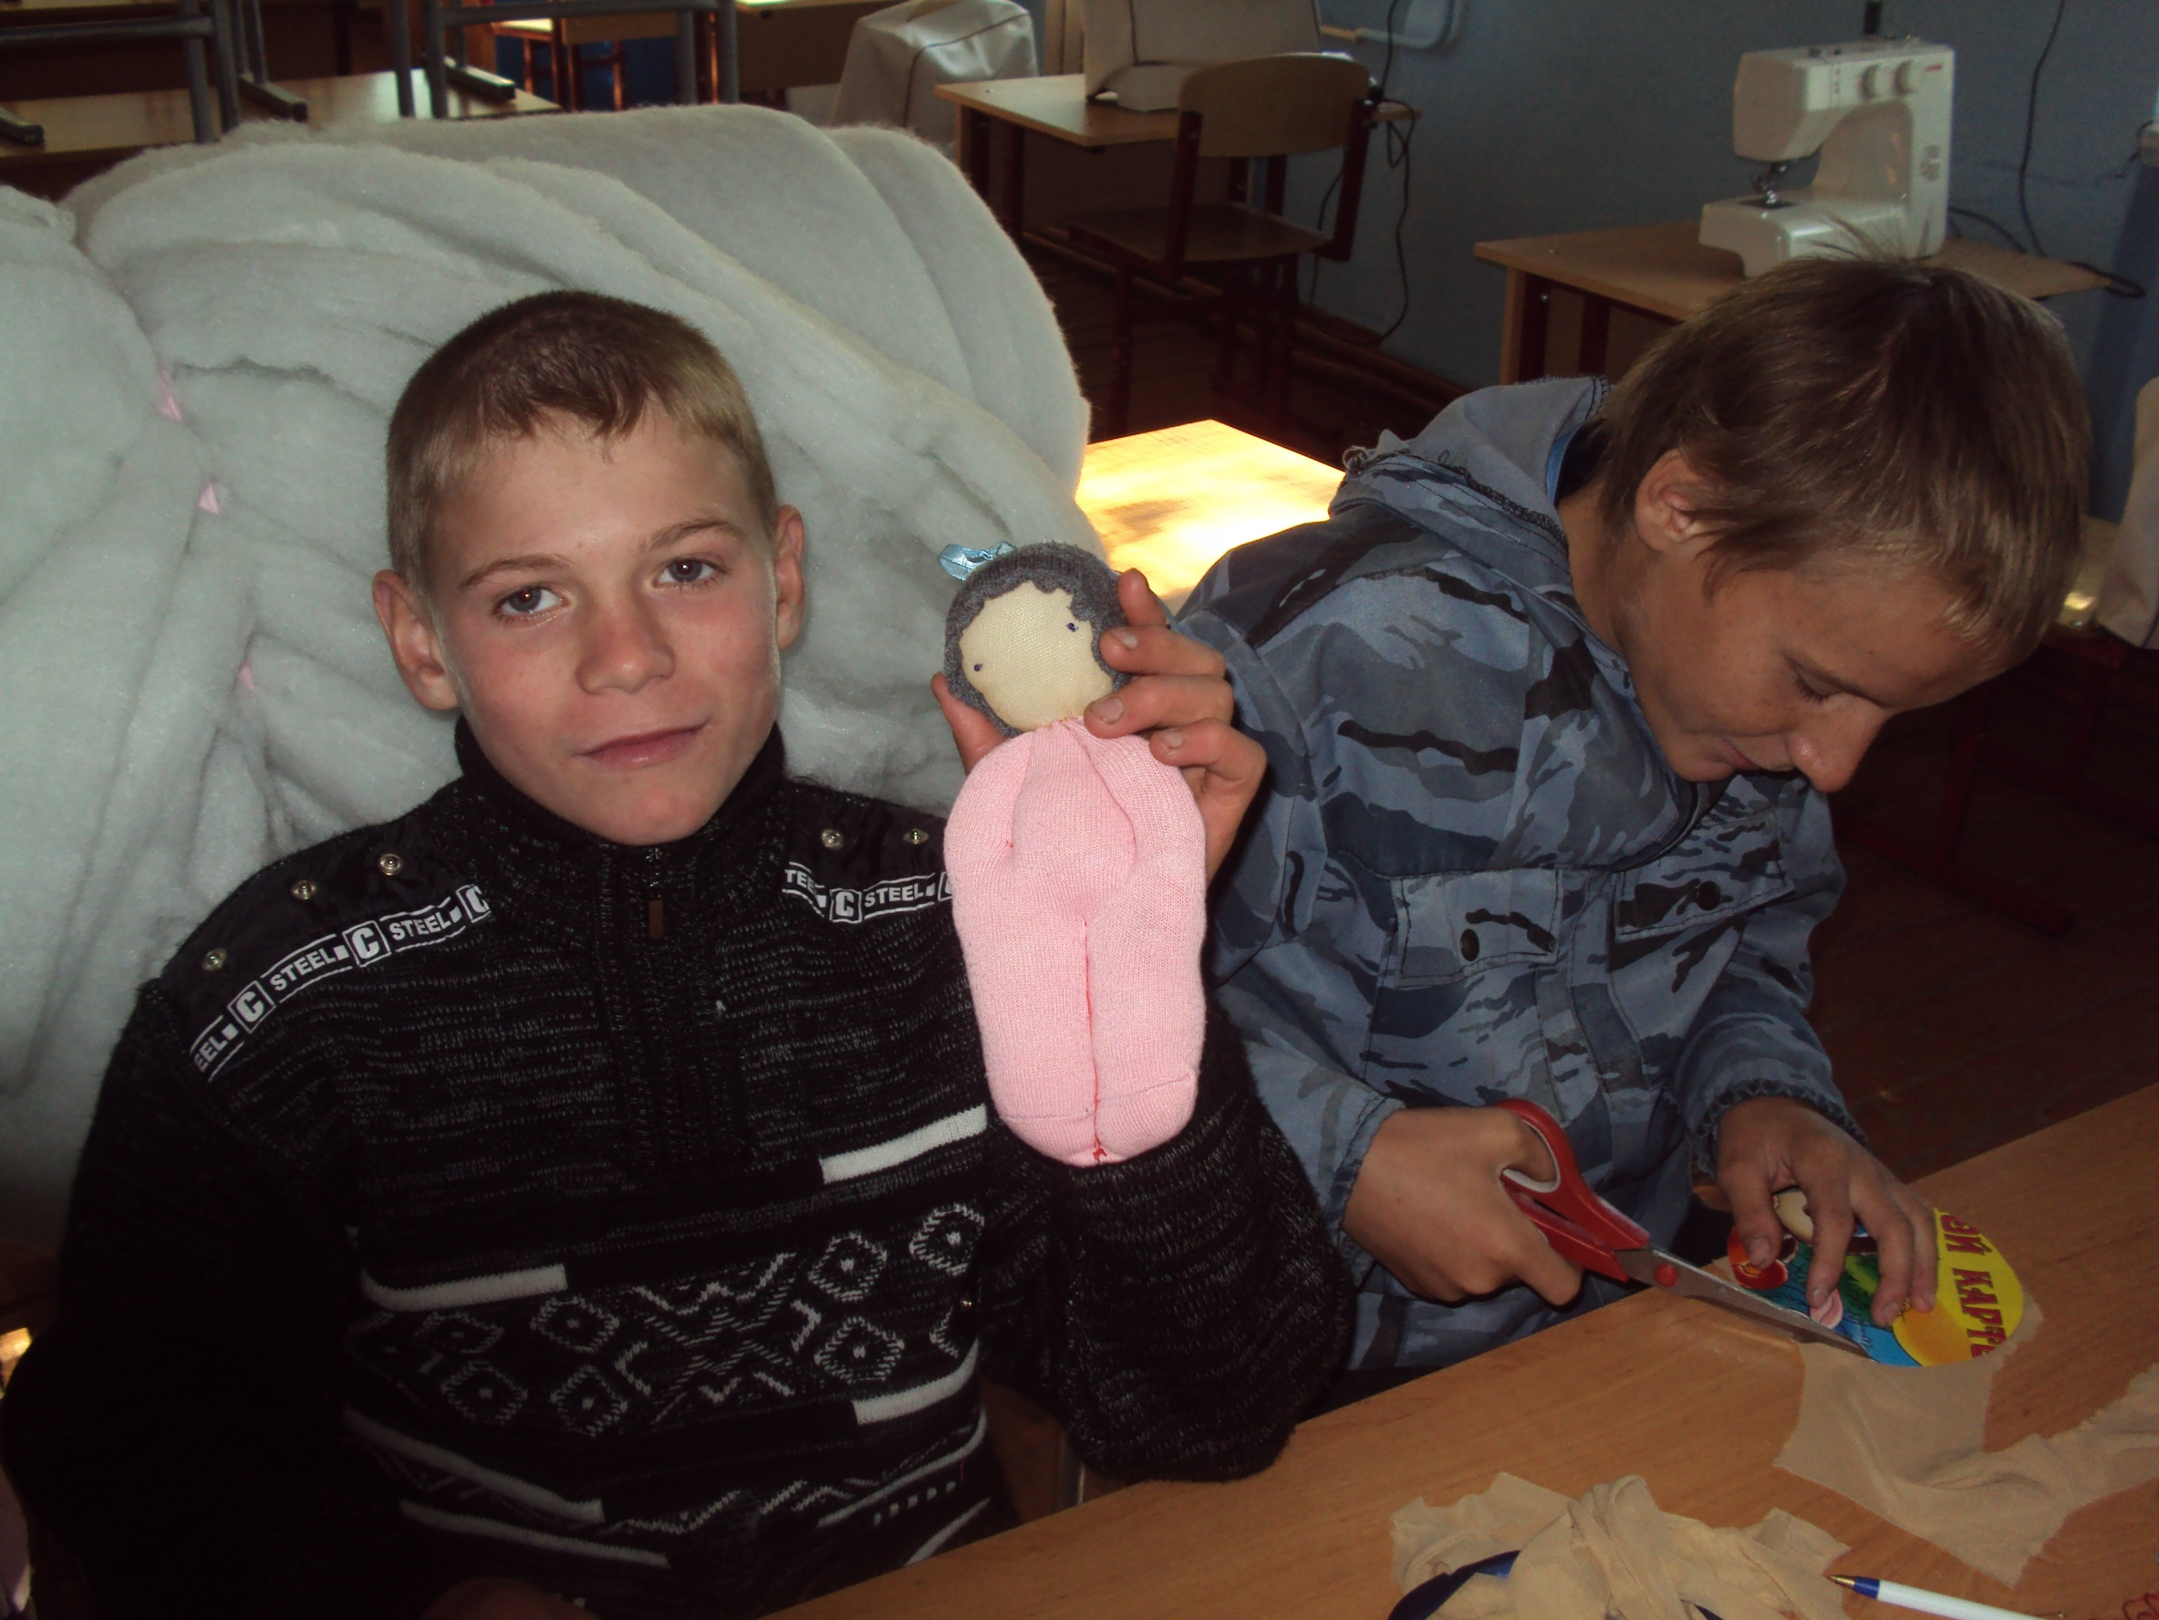
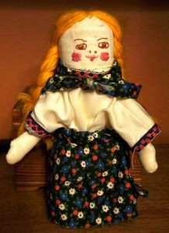

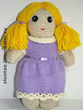

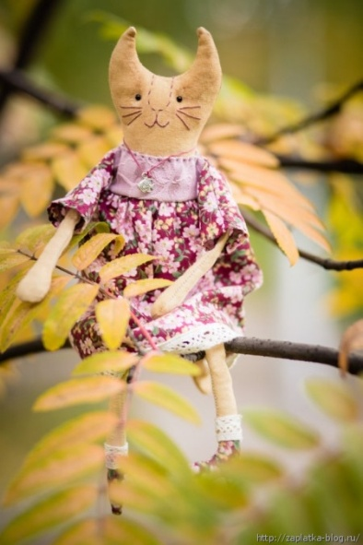
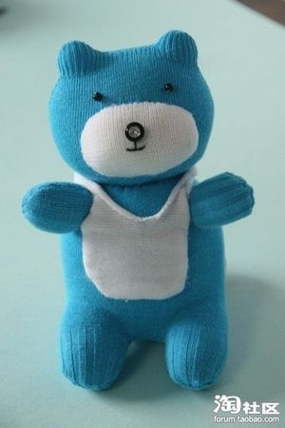
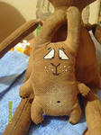
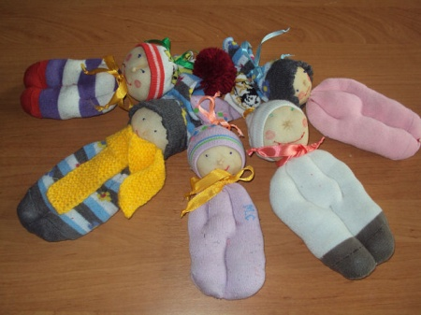
Куклы-примитивки

Slide 10
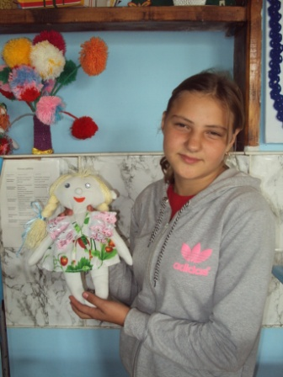
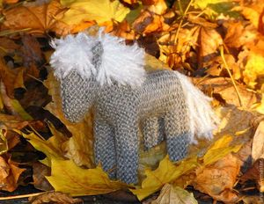
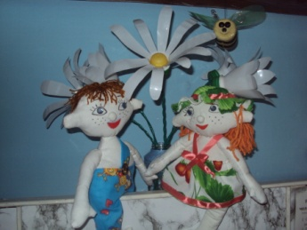
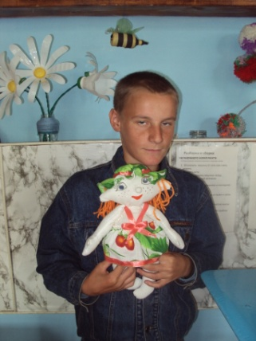
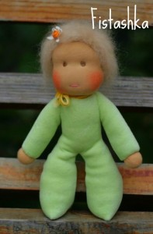
Вальдорфская игрушка

Slide 11
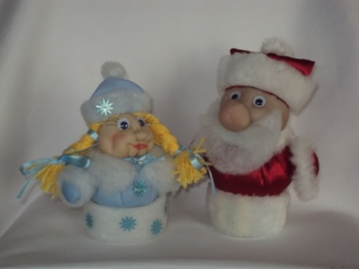
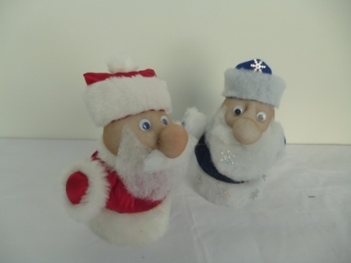
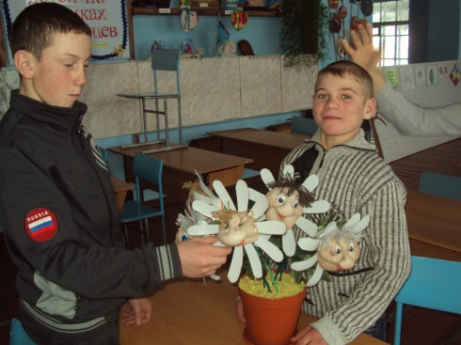
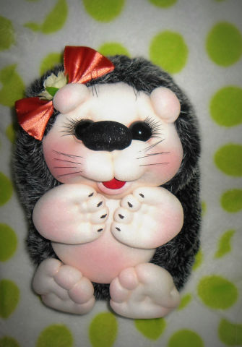
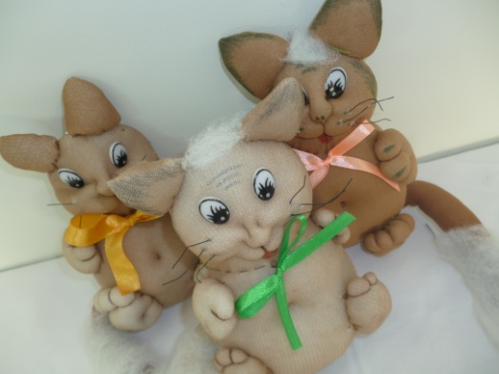
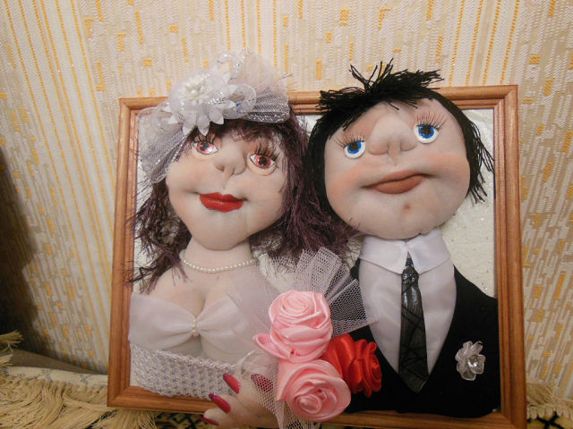
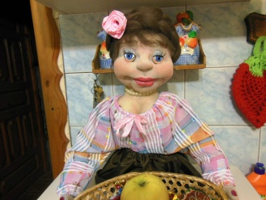
скульптурный текстиль

Slide 12
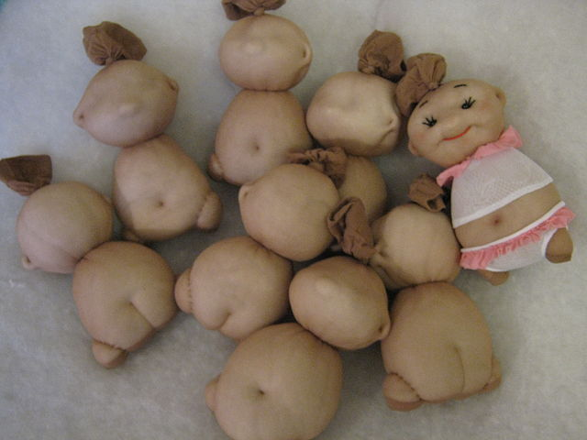
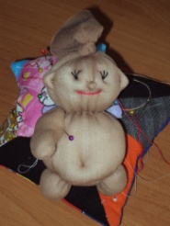
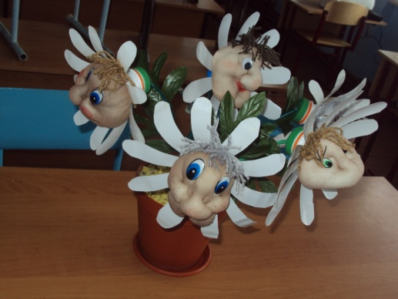
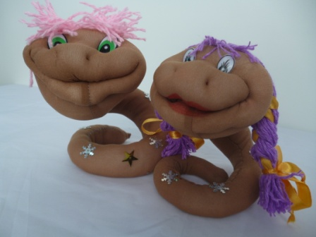
скульптурный текстиль

Slide 13


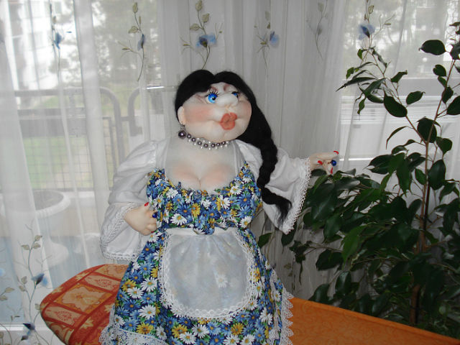








Работы мастера Трубе Галины Васильевны. нам есть к чему стремиться!

Slide 14
выводы:
При изготовлении текстильной игрушки развиваются творческие и дизайнерские способности, осваиваются практические навыки выполнения и закрепляются теоретические по швейному делу. Изготавливая одежду для игрушек, можно применить и освоить другие техники, например: вязание крючком и на спицах, валяние из шерсти, канзаши, вышивку….

Slide 15






Итоги работы
коллекцию неповторимых по технике выполнения игрушек можно использовать в театральных кружках, в качестве сувениров, подарков, дидактического материала в детском саду, начальной школе, а самое главное: получить огромное удовлетворение от своей работы

Slide 16

Используемые источники:
Журнал «Рукоделие»
Интернет-сайт «Страна мастеров»
МК по рукоделию ( ресурсы сети Интернет)
Консультации мастера по изготовлению кукол Трубе Галины Васильевны (galinatrube@mail.ru)

Slide 17




«Мастерство тому дается, кто весь делу отдается»

Slide 18






«не ждите чуда - чудите сами»

